Slide 1
공정 변동 하의 SRAM Vmin 순·역방향 추정을 위한
physics-guided framework
A Physics-Guided Framework for Forward and Inverse SRAM Vmin Estimation Under Process Variation
[발표자] · [소속]
2026
Notes:
안녕하십니까. 공정 변동 하의 SRAM Vmin 순·역방향 추정을 위한 physics-guided framework를 소개하겠습니다.

Slide 2
배경: FinFET Low power VOC와 SRAM cell 검토 수요
node를 가리지 않고 들어오는 VOC
Low VDD
Low Vmin
Low leakage
더 낮은 전압에서 동작
SRAM이 버티는 최소 전압을 낮춤
대기 전력을 줄임
그래서
Low VDD · Vmin · leakage VOC
→
기존 cell 개선 · 신규 cell 개발
→
simulation에서 여러 조건 검토
검토해야 할 조건이 계속 늘고 있다
2
세 가지 VOC 중 이 연구는 Vmin을 다룬다
SRAM Vmin 순·역방향 추정
Notes:
제가 맡고 있는 FinFET 공정은 node를 가리지 않고 Low VDD, Low Vmin, Low leakage를 요구하는 VOC가 계속 들어오고 있습니다. 그래서 기존 cell을 개선하거나 신규 cell을 개발해야 하고, simulation 단계에서 검토할 조건도 그만큼 늘었습니다.

Slide 3
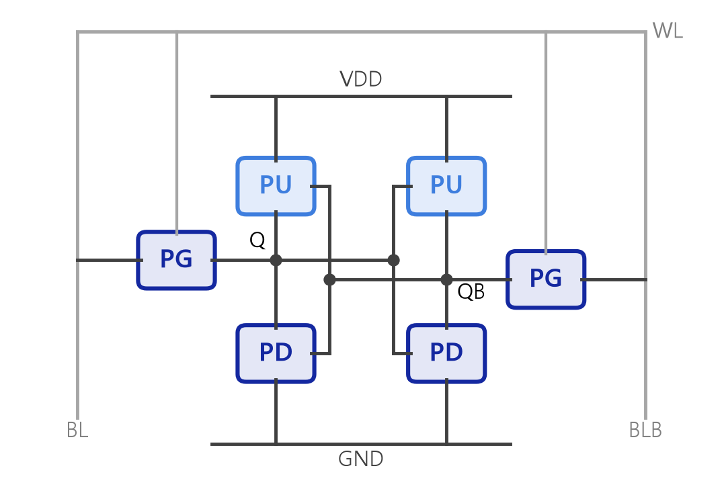
문제: Monte Carlo 기반 Vmin 검토의 비용 한계
조정할 수 있는 knob
조건 하나를 검토하는 데 드는 일
조건 1개
Monte Carlo simulation 25,000회
VDD 5개 × VDD마다 5,000회
knob × 값
검토 조건이 곱으로 늘어난다
9개 knob, 각각 여러 값 · 이 연구의 학습 조건만 1,700개
결과
실제로 시도할 수 있는 조건은 몇 개뿐
PU (PMOS)
Vth · local mismatch · mobility
충분히 비교하지 못한 채 방향을 정한다
PD · PG (NMOS)
Vth · local mismatch · mobility
검토할 조건이 늘수록 Monte Carlo 비용도 그대로 늘어난다
3
수치는 이 연구의 학습 데이터 기준 (read · write 각각)
SRAM Vmin 순·역방향 추정
Notes:
SRAM cell은 pull-up, pull-down, pass-gate마다 Vth, local mismatch, mobility를 바꿀 수 있습니다. 그런데 조건 하나의 Vmin을 보려면 VDD 5개에서 Monte Carlo simulation을 5,000번씩, 모두 2만 5천 번 수행해야 합니다. 조건이 늘수록 비용도 그대로 늘어서, 실제로 시도해 볼 수 있는 조건은 몇 개뿐입니다.

Slide 4
제안: 순·역방향 Vmin 추정 model
공정 조건 (knob 값)
Vmin
순방향 추정
NMOS local
mismatch −10 %
→
→
Vmin = ?
Vmin
model
공정 조건이 주어지면
→ 그 조건의 Vmin을 찾는다
Monte Carlo
simulation 결과로
한 번 학습
역방향 추정
NMOS local
mismatch = ?
←
←
목표 Vmin 0.575 V
목표 Vmin이 주어지면
→ 그 목표를 맞추는 공정 조건을 찾는다
두 방향 모두 Monte Carlo simulation을 다시 수행하지 않고 model로 추정한다
4
model은 Monte Carlo simulation 결과로 한 번 학습한다
SRAM Vmin 순·역방향 추정
Notes:
그래서 Monte Carlo simulation 결과로 Vmin model을 만들었습니다. 이 model은 두 방향으로 추정할 수 있습니다. 순방향은 공정 조건을 넣으면 그 조건의 Vmin을 찾습니다. 역방향은 목표 Vmin을 넣으면 그 목표를 맞추는 공정 조건을 찾습니다. 두 방향 모두 Monte Carlo simulation을 다시 수행하지 않습니다.

Slide 5
방법: 중심치·산포 기반 Vmin 추정 구조
기존 Vmin 추정
Vop sweep
→
Monte Carlo로
SNMR·Vtrip의
중심치·산포
→
Z =
중심치 / 산포
→
target Z를 처음
만족하는 Vop
= Vmin
이 model
Vop sweep
→
model이
중심치·산포를
추정
→
Z =
중심치 / 산포
→
target Z를 처음
만족하는 Vop
= Vmin
↑ 바뀐 건 이 단계 하나
왜 Vmin이 아니라 중심치와 산포를 학습했나
①
target Z가 바뀌어도 그대로
②
더 정확하다
③
원인이 보인다
memory density·yield가 달라져도
다시 학습할 필요가 없다
중심치·산포는 조건에 따라
부드럽게 변해 학습이 쉽다
Vmin이 움직인 이유가
중심치 쪽인지 산포 쪽인지 구분된다
5
Z = 중심치 / 산포 (SNMR · Vtrip 각각) · target Z는 memory density와 yield 목표로 정한다 (이 연구: 6.4)
SRAM Vmin 순·역방향 추정
Notes:
기존에는 Vop를 sweep하면서 SNMR과 Vtrip의 중심치를 산포로 나눈 Z-score를 구하고, memory density 등으로 정해지는 target Z를 처음 만족하는 전압을 Vmin으로 찾습니다. 그래서 model도 Vmin을 직접 학습하지 않고 중심치와 산포를 학습했습니다. Vmin은 기존과 같은 방식으로 계산합니다. 이렇게 하면 target Z가 바뀌어도 다시 학습할 필요가 없고, 부드럽게 변하는 값을 학습하니 더 정확합니다.

Slide 6
physics-guided 요소: 학습하지 않는 Vmin 계산과 단조성
Vmin 계산식 (physics layer)
①
계산식은 학습하지 않는다
데이터가 적은 곳에서도 Vmin의 정의는 흔들리지 않고,
target Z가 바뀌어도 다시 학습할 필요가 없다
z(Vop) = 중심치 / 산포
target Z = Φ⁻¹(1 − p_fail) = 6.4
Vmin = z가 target Z를
처음 넘는 가장 낮은 Vop
②
VDD에 대한 단조성
계산이 VDD에 단조 → 역방향 추정은 이분 탐색으로 안정적으로
풀린다 (단조 구간을 먼저 확인한 뒤 사용)
③
데이터의 단조성 점검
VDD를 올리면 margin 중심치는 커져야 한다 → 어긋난 값은
전사 오류로 보고 정정 (read 31셀, write 12셀)
학습하는 값이 하나도 없다
→ model은 중심치 · 산포만 배운다
④
공정 연속성
GP: 공정 조건이 조금 바뀌면 margin도 조금 바뀐다
산포는 Monte Carlo 오차가 일정해지는 log 축에서 학습
물리로 정해진 부분은 식으로 두고, 모르는 부분(중심치 · 산포)만 학습한다
6
p_fail = −ln(0.99) / (128 × 10⁶) · 128 Mb array, 99 % yield · 데이터 점검 기준: 위반이 Monte Carlo 표준오차의 3배 초과
SRAM Vmin 순·역방향 추정
Notes:
이 framework를 physics-guided라고 부르는 이유는, 물리로 정해진 부분은 학습시키지 않았기 때문입니다. 먼저 Vmin 계산식입니다. 중심치를 산포로 나눈 z가 target Z를 처음 넘는 전압이 Vmin인데, target Z는 array 크기와 yield 목표로 계산한 값이고, 이 식에는 학습하는 값이 하나도 없습니다. 둘째, 이 계산은 공급 전압에 대해 단조라서, 목표 Vmin에서 공정 조건을 거꾸로 찾는 역방향 추정이 이분 탐색으로 안정적으로 풀립니다. 셋째, 데이터도 물리로 점검했습니다. 공급 전압을 올리면 margin 중심치는 커져야 하므로, 이를 어기는 값은 전사 오류로 보고 바로잡았습니다. 마지막으로 GP는 공정 조건이 조금 바뀌면 margin도 조금 바뀐다는 연속성을 전제로 하고, 산포는 Monte Carlo 오차가 일정해지는 log 축에서 학습했습니다.

Slide 7
입력 축: NMOS 공통 · PD–PG skew · PMOS 구성과 범위
입력 9개 축과 범위
왜 공통 + skew인가
NMOS 공통
PD–PG skew
PMOS
PD · PG는 같은 NMOS라 대부분 함께 움직인다
완전히 같지는 않으니 차이는 skew 축 하나로 허용
따로 뽑으면 PG −30 %, PD +30 % 같은
비현실적인 조건에 표본을 낭비한다
PD · PG 함께
둘의 차이
PU
Vth shift
±60 mV
±20 mV
±60 mV
local mismatch
×0.7 ~ 1.3
±0.075
×0.7 ~ 1.3
공통 축의 범위
mobility
×0.7 ~ 1.3
±0.075
×0.7 ~ 1.3
Vth ±60 mV: PDK corner (±29~45 mV)를 모두 포함
local mismatch · mobility ±30 %:
보통 corner 폭 (±10~15 %)보다 넉넉하게
→ 개선 경계가 범위 안에 들어온다
PG = 공통 + skew PD = 공통 − skew
skew 축의 범위
local mismatch · mobility도 같은 방식 (배율 = 공통 ± skew)
공통 범위의 1/4 ~ 1/3 (Vth ±20 mV, 배율 ±0.075)
→ PD · PG가 함께 움직이는 정도(상관) 약 0.8 ~ 0.9
표본 선정: read · write 각 2,000 조건 · 각 축은 범위 안에서 random (PCG64)
Vmin이 나빠지는 사분면에 가중 — read FSG 45 %, write SFG 45 %
7
범위 근거: 조건 생성기 v2.1 설계 검토 (2026-07-14) · PDK corner = FFG · FSG · SFG · SSG의 NMOS · PMOS Vth shift
SRAM Vmin 순·역방향 추정
Notes:
입력 축은 Vth, local mismatch, mobility 세 종류를 NMOS와 PMOS에 나눠 잡았습니다. NMOS는 pull-down과 pass-gate 두 개가 있는데, 같은 NMOS라 대부분 함께 움직입니다. 그래서 기본은 둘을 함께 움직이는 공통 축으로 두고, 완전히 같지는 않으니 둘의 차이를 skew 축 하나로 허용했습니다. 범위는 Vth가 ±60 mV로 PDK corner를 모두 안에 포함하고, local mismatch와 mobility는 ±30 %로 개선 목표의 경계가 범위 안에 들어오도록 넉넉하게 잡았습니다. skew는 공통 범위의 1/4에서 1/3 정도로 작게 두었습니다. 표본은 read와 write 각각 2,000개 조건이고, 각 축은 범위 안에서 random으로 뽑되 Vmin이 나빠지는 사분면에 45 %를 모았습니다.

Slide 8
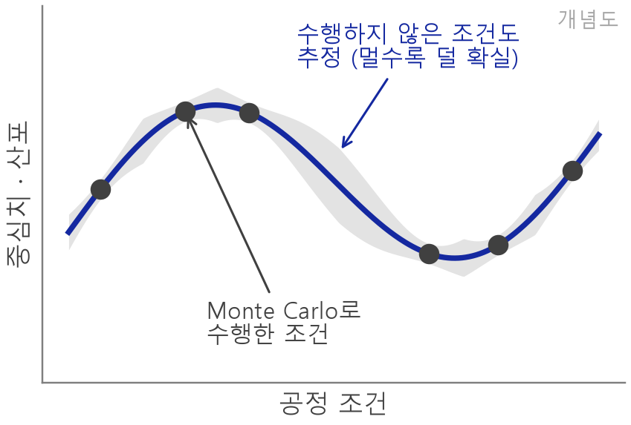
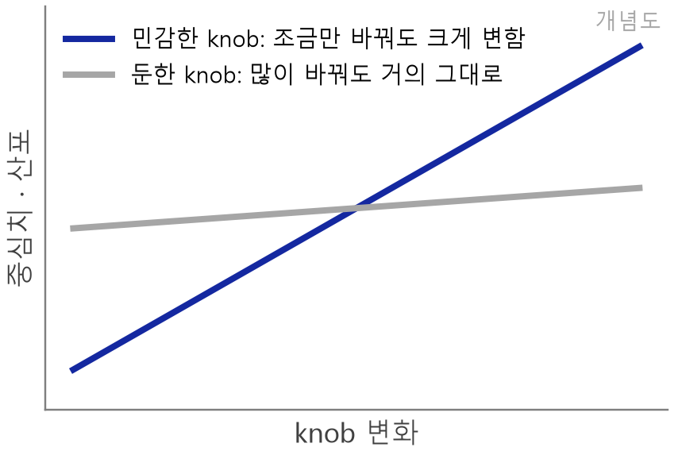
model 구성: GP와 ARD
GP
ARD
수행한 조건 사이를 매끄럽게 메워
수행하지 않은 조건을 추정한다
knob마다 값을 흔드는 정도를
따로 학습한다
8
GP: Gaussian Process · ARD: Automatic Relevance Determination · 자세한 구성은 논문 참고
SRAM Vmin 순·역방향 추정
Notes:
이 framework를 physics-guided라고 부르는 이유는, 물리로 정해진 부분은 학습시키지 않았기 때문입니다. 먼저 Vmin 계산식입니다. 중심치를 산포로 나눈 z가 target Z를 처음 넘는 전압이 Vmin인데, target Z는 array 크기와 yield 목표로 계산한 값이고, 이 식에는 학습하는 값이 하나도 없습니다. 둘째, 이 계산은 공급 전압에 대해 단조라서, 목표 Vmin에서 공정 조건을 거꾸로 찾는 역방향 추정이 이분 탐색으로 안정적으로 풀립니다. 셋째, 데이터도 물리로 점검했습니다. 공급 전압을 올리면 margin 중심치는 커져야 하므로, 이를 어기는 값은 전사 오류로 보고 바로잡았습니다. 마지막으로 GP는 공정 조건이 조금 바뀌면 margin도 조금 바뀐다는 연속성을 전제로 하고, 산포는 Monte Carlo 오차가 일정해지는 log 축에서 학습했습니다.

Slide 9
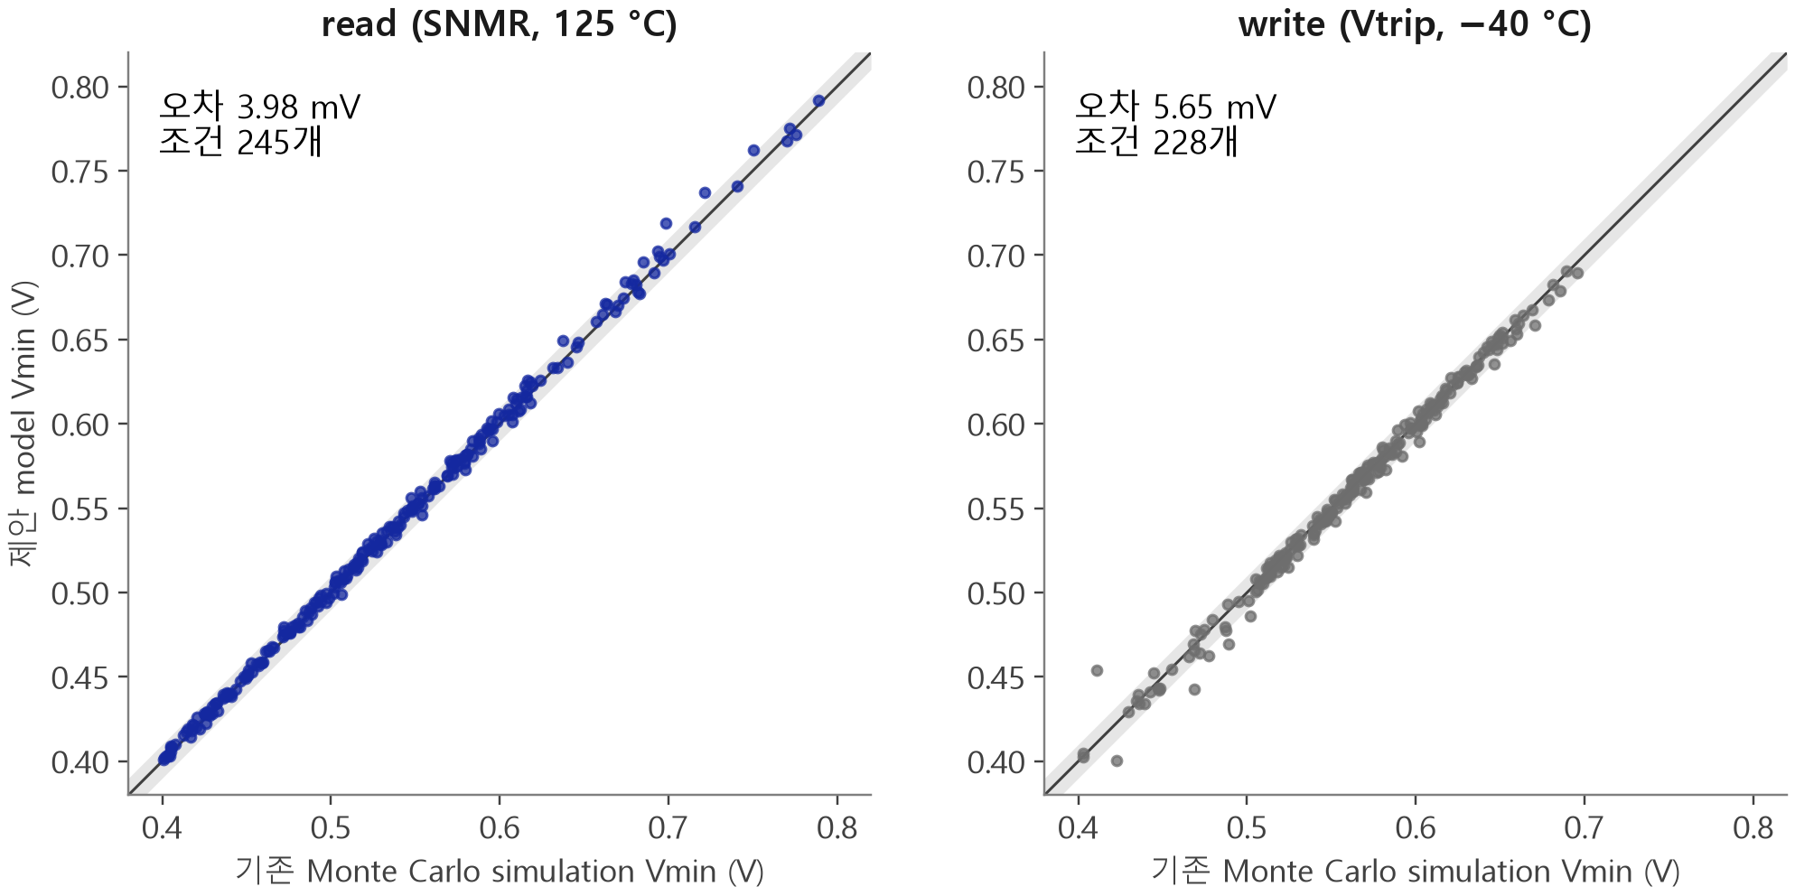
검증: 기존 Monte Carlo 대비 Vmin 추정 정확도
기존 Monte Carlo simulation vs 제안 model
학습에 없던 조건 · Vmin 오차 (RMSE)
3.98 mV
5.65 mV
read
write
학습에서 뺀 PDK corner · RMSE
8.5 mV
5.8 mV
read
write
Read worst · Write worst
FSG ✓
SFG ✓
read
write
점이 대각선에 붙을수록 정확하다 (회색 띠 ±10 mV)
9
silicon 측정이 아닌, 같은 조건에서 수행한 기존 Monte Carlo simulation 결과와 비교 · 학습에 쓰지 않은 300개 조건 중 Vmin이 VDD 범위 안에 있는 조건
SRAM Vmin 순·역방향 추정
Notes:
입력 축은 Vth, local mismatch, mobility 세 종류를 NMOS와 PMOS에 나눠 잡았습니다. NMOS는 pull-down과 pass-gate 두 개가 있는데, 같은 NMOS라 대부분 함께 움직입니다. 그래서 기본은 둘을 함께 움직이는 공통 축으로 두고, 완전히 같지는 않으니 둘의 차이를 skew 축 하나로 허용했습니다. 범위는 Vth가 ±60 mV로 PDK corner를 모두 안에 포함하고, local mismatch와 mobility는 ±30 %로 개선 목표의 경계가 범위 안에 들어오도록 넉넉하게 잡았습니다. skew는 공통 범위의 1/4에서 1/3 정도로 작게 두었습니다. 표본은 read와 write 각각 2,000개 조건이고, 각 축은 범위 안에서 random으로 뽑되 Vmin이 나빠지는 사분면에 45 %를 모았습니다.

Slide 10
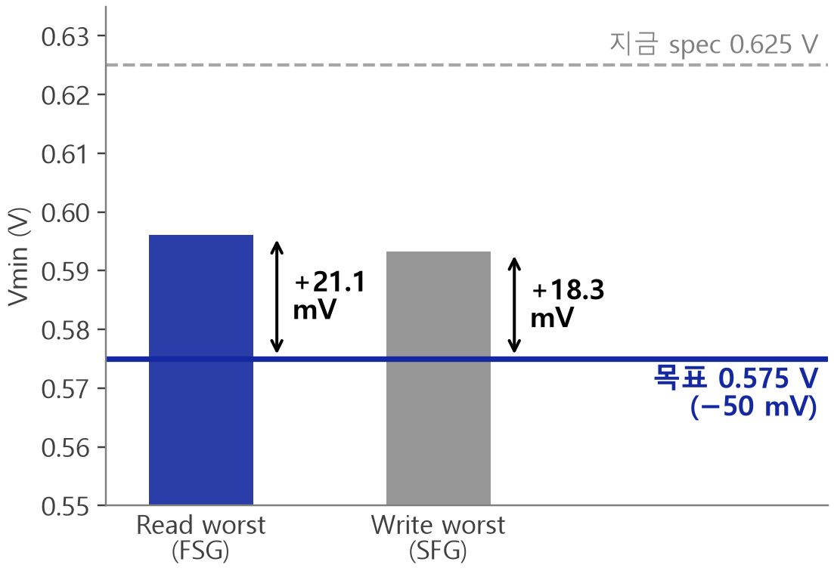
적용 사례: Low Vmin VOC (0.625 → 0.575 V)
Low Vmin VOC
목표와 현재 공정의 차이
“Vmin 0.625 V → 0.575 V”
목표 Vmin = 0.625 V − 0.05 V = 0.575 V
21 mV
18 mV
read 부족
write 부족
read와 write를 둘 다 맞춰야 하므로
cell Vmin = max(read, write)로 본다
→ 무엇을 얼마나 바꾸면 될까?
10
고객명과 제품 정보는 생략 · 막대는 model이 계산한 현재 Read worst · Write worst의 Vmin
SRAM Vmin 순·역방향 추정
Notes:
model은 GP와 ARD로 만들었습니다. 아파트 시세에 비유하면, 우리 집 시세는 근처에서 비슷한 집이 얼마에 팔렸는지 보고 짐작합니다. GP도 Monte Carlo simulation을 수행한 조건으로, 수행하지 않은 조건을 추정합니다. 또 역까지 거리는 조금만 달라도 시세가 크게 바뀌지만 층수는 몇 층 달라도 비슷합니다. ARD는 이렇게 knob마다 영향을 주는 정도를 따로 배웁니다.

Slide 11
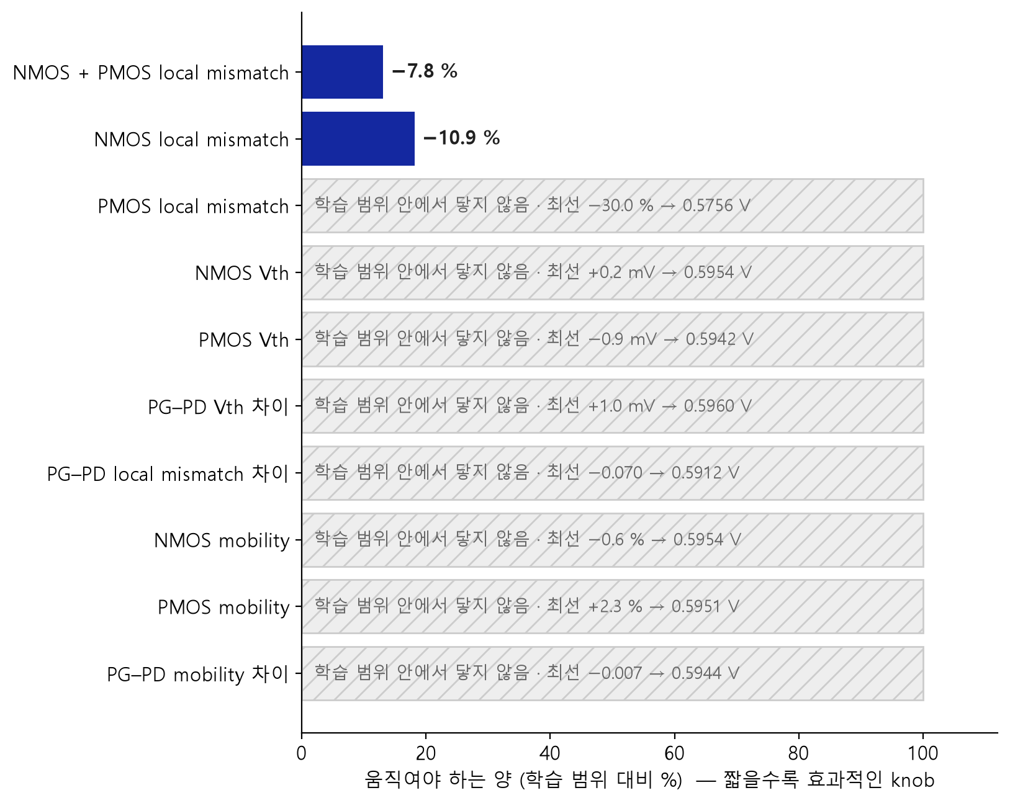
knob별 Vmin 개선 효과 비교
NMOS local mismatch
−10.9 %
하나만 바꿀 때 가장 작다
NMOS + PMOS local mismatch
각각 −7.8 %
둘을 같은 비율로 줄일 때
PMOS local mismatch
−30 %로도 모자람
이것만으로는 닿지 않는다
Vth · mobility는 어느 것도 닿지 않는다
read가 좋아지면 write가 나빠진다
→ 둘을 함께 낮추는 건 local mismatch뿐
11
나머지 조건은 고정하고 knob 하나씩 역방향 추정 · 막대 = 학습 범위 대비 바꿔야 하는 양 · 빗금 = 학습 범위 안에서는 목표에 닿지 않음
SRAM Vmin 순·역방향 추정
Notes:
비교 기준은 silicon이 아니라, 같은 조건에서 수행한 기존 Monte Carlo simulation입니다. 학습에 쓰지 않은 조건에서 두 결과를 비교하니 Vmin 오차는 read 3.98 mV, write 5.65 mV였습니다. 학습에서 뺀 PDK corner에서도 Read worst와 Write worst를 맞게 찾았습니다.

Slide 12
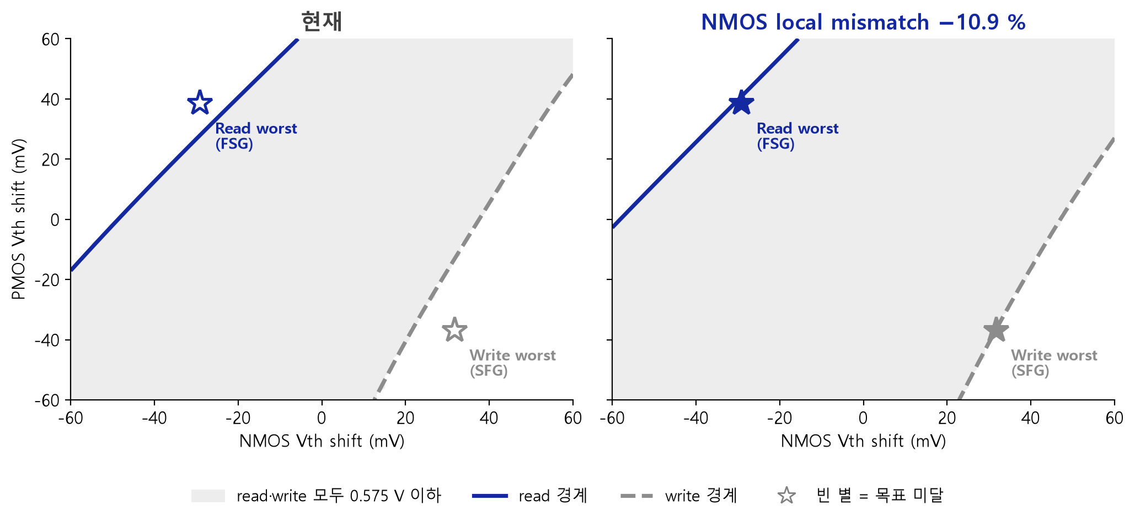
목표 Vmin 달성에 필요한 개선량
NMOS local mismatch −10.9 %로 read · write 모두 목표 달성
12
cell Vmin = max(read, write) · 별 = Read worst (FSG) · Write worst (SFG) · 나머지 7개 knob은 고정 · 학습 범위 안만 표시
SRAM Vmin 순·역방향 추정
Notes:
실제 VOC에 적용해 보겠습니다. Vmin을 0.625 V에서 0.575 V로 50 mV 낮춰 달라는 요청이었고, 현재 공정으로는 read가 21 mV, write가 18 mV 모자랍니다. 둘 다 맞춰야 하니 cell Vmin은 둘 중 나쁜 쪽으로 봤습니다.

Slide 13
장점: 조건 변경 검토의 유연성과 학습 비용
목표 Vmin을 바꿔 보면 — 필요한 local mismatch 감소량
처음 학습 비용도 줄일 수 있다
목표 Vmin
NMOS만
NMOS + PMOS 각각
학습 조건
1,700 → 400
0.590 V
−2.6 %
−1.7 %
VDD 수
5 → 4
0.575 V (VOC)
−10.9 %
−7.8 %
Monte Carlo 횟수
5,000 → 500
0.560 V
−20.0 %
−13.9 %
1/53
+3.5 mV
0.550 V
−26.3 %
−18.0 %
학습 비용 (read)
늘어나는 오차
목표를 바꿀 때마다 Monte Carlo simulation이 더 들지 않는다
검토 조건이 늘어도 Monte Carlo 비용은 늘지 않는다
13
표는 Read worst · Write worst가 모두 목표를 맞추는 값 (역방향 추정) · 53×는 조건 수 · VDD 수 · Monte Carlo 횟수로 계산한 비율
SRAM Vmin 순·역방향 추정
Notes:
나머지 조건은 그대로 두고, knob을 하나씩 바꿀 때 목표에 닿으려면 얼마나 바꿔야 하는지 역방향으로 추정했습니다. 막대가 짧을수록 효과적인 knob입니다. NMOS local mismatch는 10.9 %를 줄이면 되고, NMOS와 PMOS를 함께 줄이면 각각 7.8 %면 됩니다. 반면 Vth와 mobility는 어느 것도 목표에 닿지 못했습니다. read가 좋아지면 write가 나빠지기 때문입니다. read와 write를 함께 낮추는 건 local mismatch뿐이었습니다.

Slide 14
정리: model 기반 Vmin 검토의 의의
순·역방향 추정 model
효과적인 knob 도출
마음껏 검토
Monte Carlo simulation 결과로
Vmin을 두 방향으로 추정
오차 read 4 mV · write 6 mV
read · write를 함께 낮추는 건
local mismatch
Vmin −50 mV ← NMOS −10.9 %
목표 · knob 조합을 바꿔도
Monte Carlo simulation 추가 없음
학습 비용도 1/53까지
model로 먼저 좁히고, Monte Carlo simulation은 확인에만 쓴다
감사합니다
한계 — 결과는 나머지 조건을 고정했을 때의 값 · 비교 기준은 Monte Carlo simulation
14
SRAM Vmin 순·역방향 추정
Notes:
가로축은 NMOS Vth, 세로축은 PMOS Vth이고, 색칠한 영역이 read와 write 모두 0.575 V를 만족하는 곳입니다. 지금은 Read worst와 Write worst가 영역 밖에 있지만, NMOS local mismatch를 10.9 % 줄이면 영역이 넓어져 둘 다 경계 안으로 들어옵니다. 이 결과를 얻는 데 Monte Carlo simulation은 한 번도 더 하지 않았습니다.

